Slide 1



TRƯỜNG TIỂU HỌC CHU VĂN AN
CHÀO MỪNG QUÝ THẦY CÔ
VỀ DỰ GIỜ THĂM LỚP
Môn Toán lớp 3
BÀI : BẢNG CHIA 9 (T1)
GV: Hoàng Thị Hương

Slide 2
Khởi động

Slide 3
Trò chơi Truyền điện

Slide 4
Khám phá

Slide 5
Lấy 27 hình tam giác, chia đều cho mỗi bạn 9 hình tam giác. Hỏi có mấy bạn được nhận hình tam giác?

Slide 6
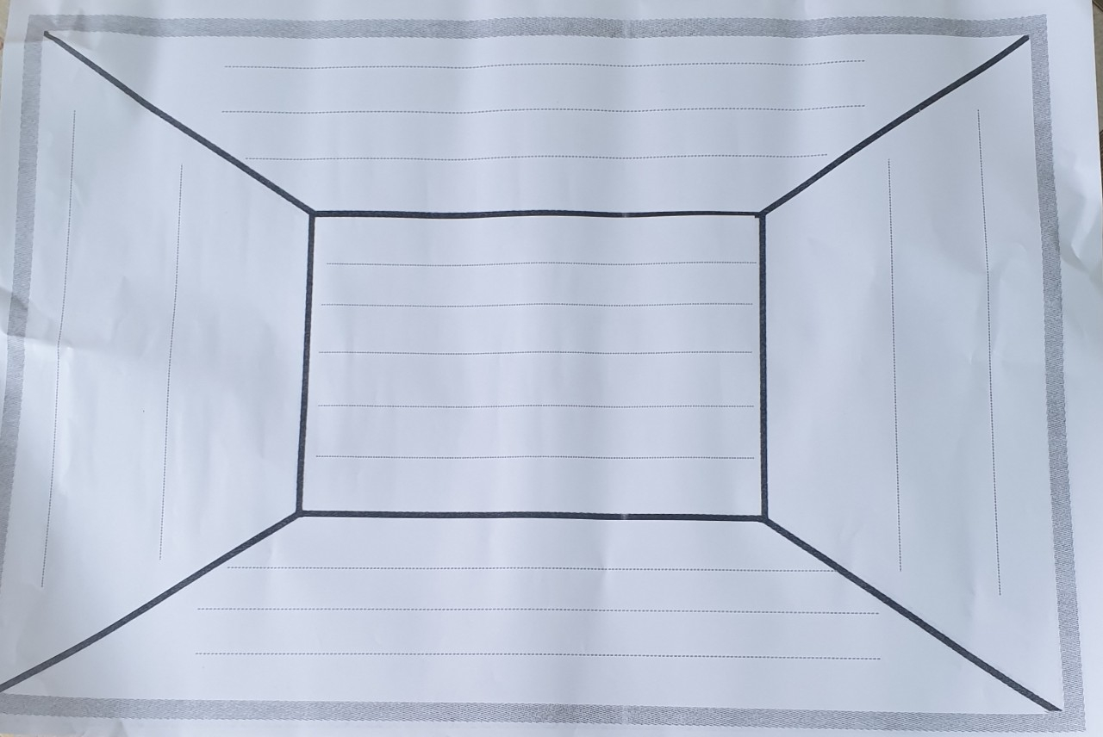

Slide 7
BẢNG CHIA 9
9 : 9 = 1
18 : 9 = 2
27 : 9 = 3
36 : 9 = 4
45 : 9 = 5
54 : 9 = 6
63 : 9 = 7
72 : 9 = 8
81 : 9 = 9
90 : 9 = 10

Slide 8
LUYỆN TẬP
1. Vận dụng bảng chia 9 để tính nhẩm.
2. Vận dụng bảng chia 9 để thực hiện bài toán có liên quan.

Slide 9
Trò chơi Đố bạn biết?

Slide 10
Tính:
10 kg
7 l
9dm : 9 =
1dm
90 kg : 9 =
63 l : 9 =

Slide 11
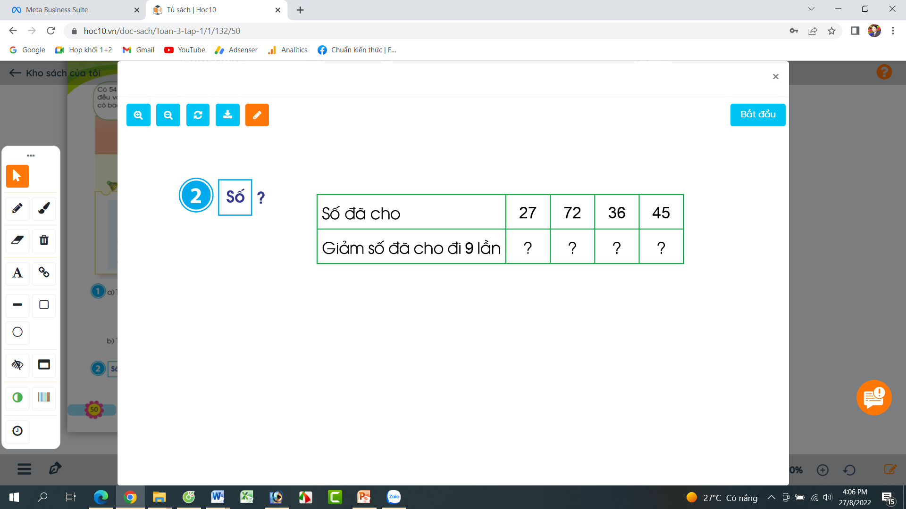
3
8
4
5

Slide 13

XIN CHÂN THÀNH CẢM ƠN
QUÝ THẦY CÔ GIÁO VÀ CÁC EM

Slide 14
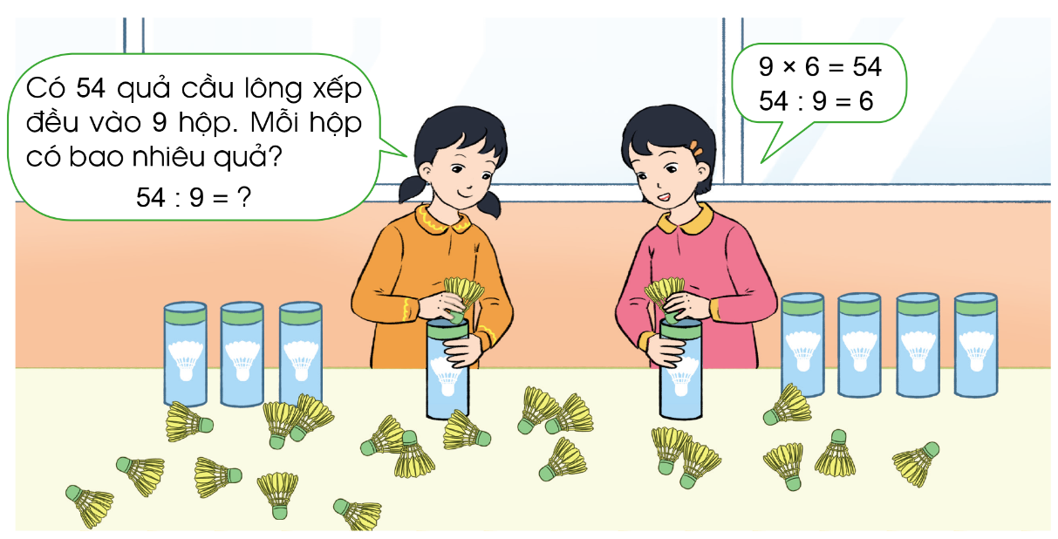
Thứ……ngày…..tháng…..năm…….
TOÁN
Bài: BẢNG CHIA 9 (T1)
1. Khám phá:

Slide 15
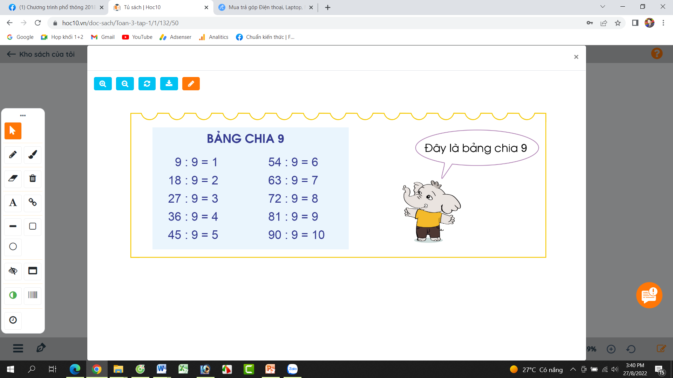
Thứ……ngày…..tháng…..năm…….
TOÁN
Bài: BẢNG CHIA 9 (T1)
1. Khám phá:

Slide 16
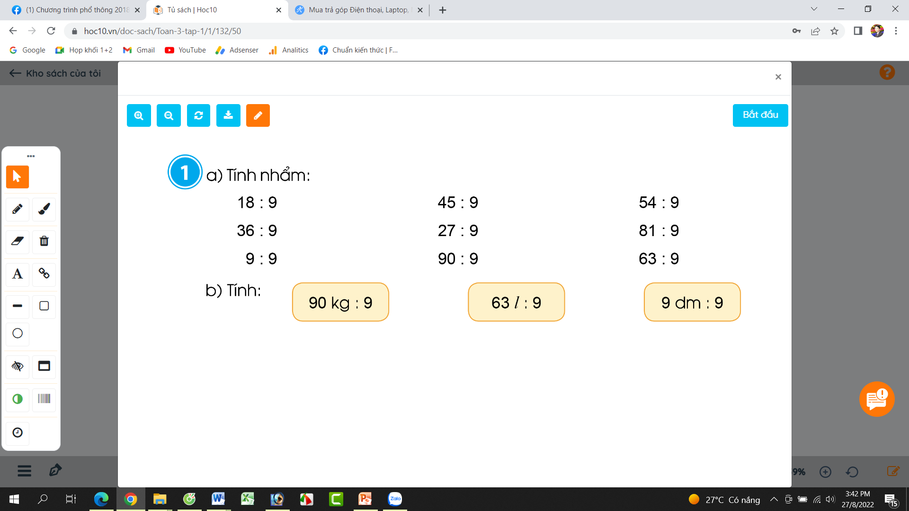
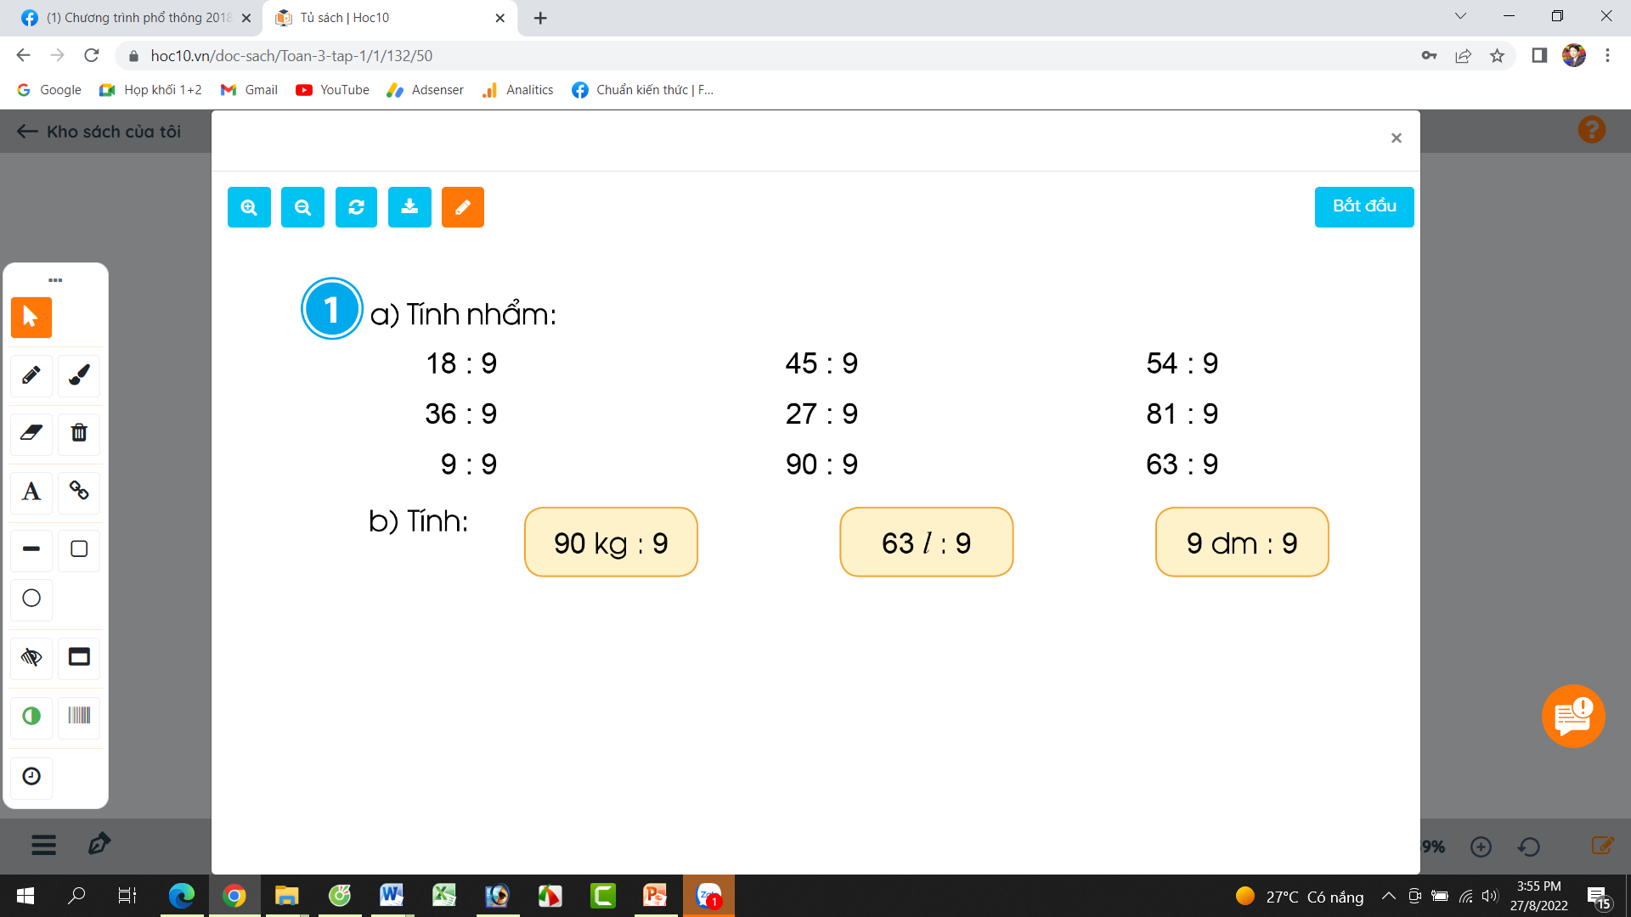
Thứ……ngày…..tháng…..năm…….
TOÁN
Bài: BẢNG CHIA 9 (T1)
2. Luyện tập:
= 2
= 5
= 6
= 4
= 3
= 9
= 1
= 10
= 7
90 kg : 9 = 10 kg
63 l: 9 = 7l
9 dm : 9 = 1 dm

